Slide 1
Melhoria da atenção a saúde bucal dos escolares de 4 a 18 anos, nas escolas localizadas na região de abrangência da UBS “ESF II”, no município de Trindade do Sul/RS.
UNIVERSIDADE ABERTA DO SUS - UNASUS
UNIVERSIDADE FEDERAL DE PELOTAS
Departamento de Medicina Social
Especialização em Saúde da Família
Henrique Cesca
Orientadora: Nailê Damé-Teixeira

Slide 2
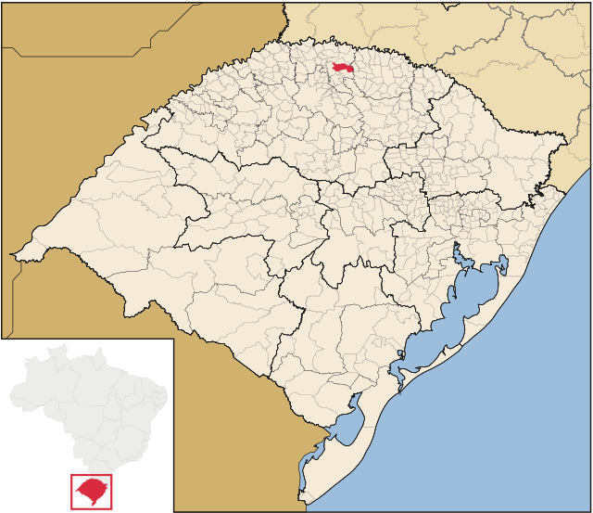
Introdução
Trindade do Sul/RS
População
5.962 (Censo/IBGE)
3 UBS com ESF
Base econômica
Produção agrícola
Notes:
FALAR BREVEMENTE DE COMO É A SAÚDE BUCAL NA TUA ESF

Slide 3
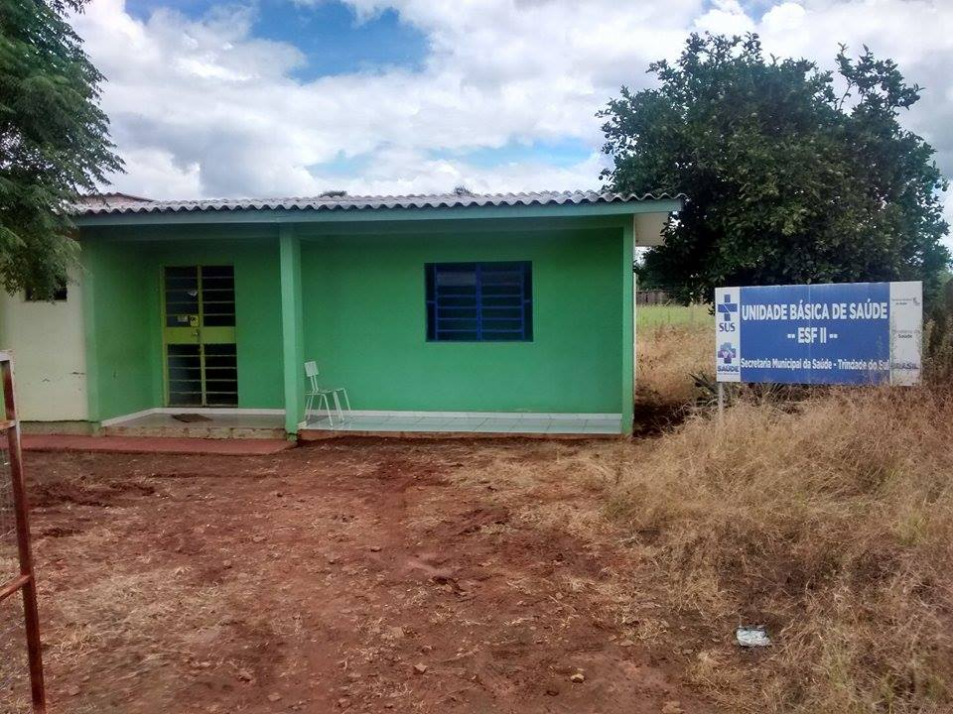
Introdução
UBS “ESF II”
Abrange uma porção do interior do município
5 escolas de ensino fundamental na área de abrangência

Slide 4
Objetivos Específicos
Ampliar a cobertura de atenção à saúde bucal dos escolares.
Melhorar a qualidade da atenção à saúde bucal dos escolares.
Melhorar a adesão ao atendimento em saúde bucal.
Melhorar o registro das informações.
Promover a saúde bucal dos escolares.

Slide 5
Metodologia
12 semanas (agosto-outubro 2014)
Visitas mensais nas escolas para realização das atividades coletivas
Organização da demanda e o transporte dos escolares
Atividades para orientação nutricional e de higiene oral
Capacitações da equipe
Classificação de acordo com o risco e com a necessidade de tratamento

Slide 6
Classificação de risco

Slide 7
Metas
Ampliar a cobertura de ação coletiva de exame bucal com finalidade epidemiológica em 100% dos escolares da escola foco da intervenção.
Escolares interessados com a intervenção.
203
203
163
Ampliar a cobertura de atenção à saúde bucal dos escolares.

Slide 8
Metas
Ampliar a cobertura de primeira consulta odontológica programática para 80% dos escolares da escola foco da intervenção.
Crescimento grande no segundo mês.
177
Ampliar a cobertura de atenção à saúde bucal dos escolares.
125
41

Slide 9
Metas
Ampliar a cobertura de primeira consulta odontológica programática em 100% dos escolares classificados com necessidade de tratamento (grupos C1, E ou F).
Alguns escolares realizaram a consulta com outro profissional.
100
76
Melhorar a qualidade da atenção à saúde bucal dos escolares.
30

Slide 10
Metas
Realizar pelo menos uma escovação supervisionada com creme dental em 100% dos escolares.
Foi introduzido a rotina de escovação ao dia-a-dia dos escolares.
199
203
203
Melhorar a qualidade da atenção à saúde bucal dos escolares.

Slide 11
Metas
Realizar pelo menos quatro aplicações de gel fluoretado com escova dental em 100% dos escolares de alto risco para doenças bucais (grupos D, E ou F).
Escolares que inicialmente necessitavam uma complementação de flúor, não necessitaram meses subsequentes.
94
Melhorar a qualidade da atenção à saúde bucal dos escolares.
94
86

Slide 12
Metas
Concluir o tratamento dentário em 100% dos escolares com primeira consulta odontológica programática.
Crescimento constante do número e da qualidade dos atendimentos.
163
104
Melhorar a qualidade da atenção à saúde bucal dos escolares.
26

Slide 13
Metas
Fazer busca ativa de 100% dos escolares encaminhados e que não compareceram para a primeira consulta odontológica programáticas.
Redução significativa do problema das faltas após organização do transporte.
45
46
15
Melhorar a adesão ao atendimento em saúde bucal.

Slide 14
Metas
Fazer busca ativa de 100% dos escolares com primeira consulta odontológica programática faltosos às consultas subsequentes.
100% dos escolares foram acompanhados.
1
6
7
Melhorar a adesão ao atendimento em saúde bucal.

Slide 15
Metas
Manter registro atualizado em planilha e/ou prontuário de 100% dos escolares com primeira consulta odontológica programática.
Meta atingida devido à colaboração da ASB e da enfermeira.
123
177
Melhorar o registro das informações.
35

Slide 16
Metas
Fornecer orientações sobre higiene bucal para 100% dos escolares da escola foco da intervenção.
Meta muito priorizada desde o início da intervenção
200
203
203
Promover a saúde bucal dos escolares.

Slide 17
Metas
Fornecer orientações sobre dieta para 100% dos escolares da escola foco da intervenção.
Atividades iniciadas a partir do segundo mês, sendo visível um progressivo aumento de participação dos escolares.
197
Promover a saúde bucal dos escolares.
0
53

Slide 18
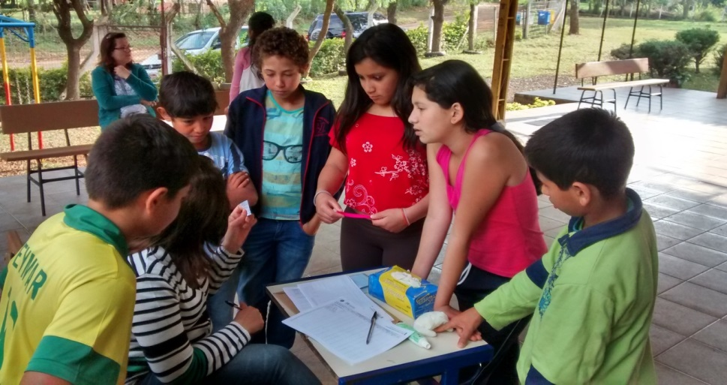
Discussão
A intervenção possibilitou acesso a serviços odontológicos para os escolares carentes
Ações voltadas a prevenção, tratamento e promoção em saúde
Dificuldade com o transporte para os escolares

Slide 19
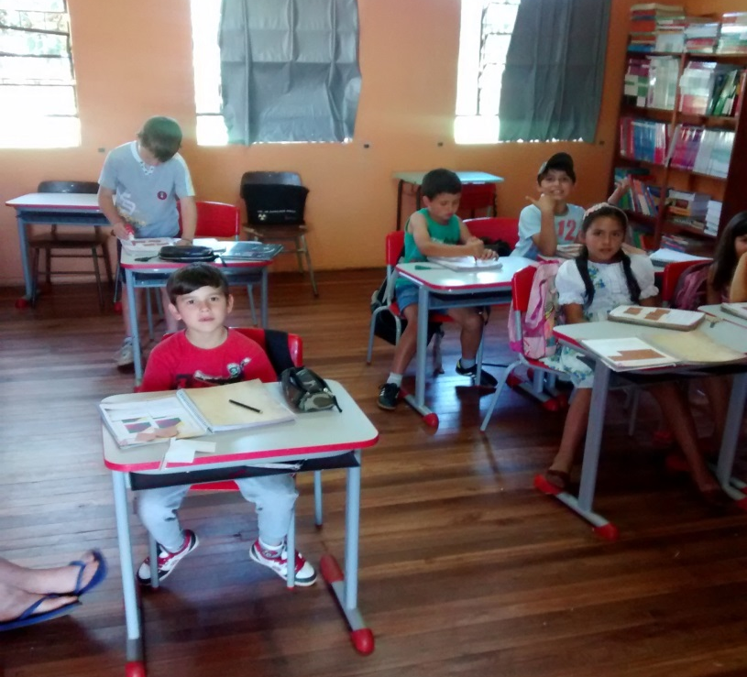
Discussão
Continuidade das atividades até o término do período letivo nas escolas
Amplo apoio dos gestores para implantação das atividades na rotina da ESF

Slide 20
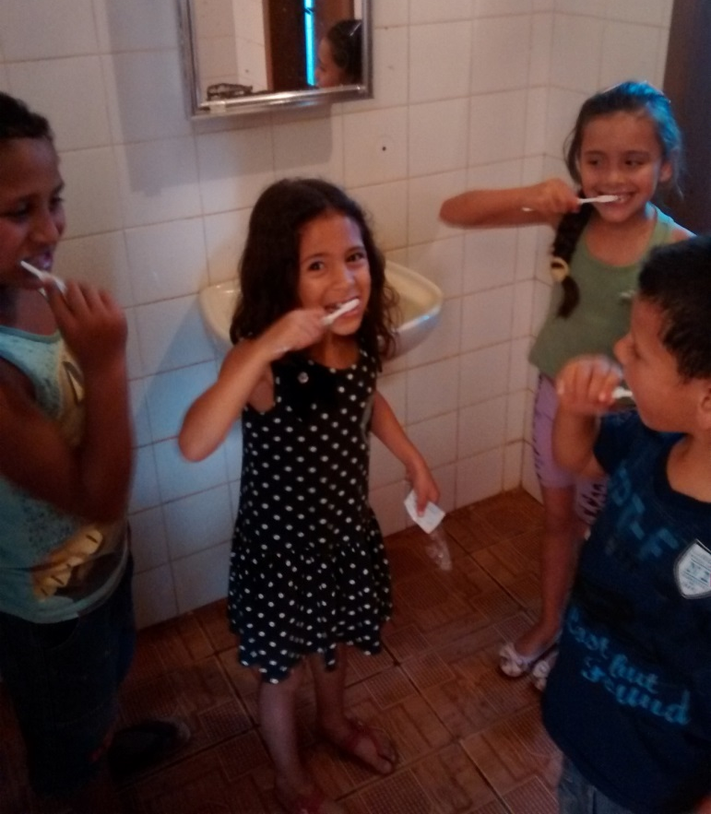
Reflexão crítica sobre seu processo pessoal de aprendizagem
Fazer a especialização me fez observar melhor como funciona a atenção básica
Apesar da estrutura defasada da ESF, observei que todos dão o máximo de si.

Slide 21
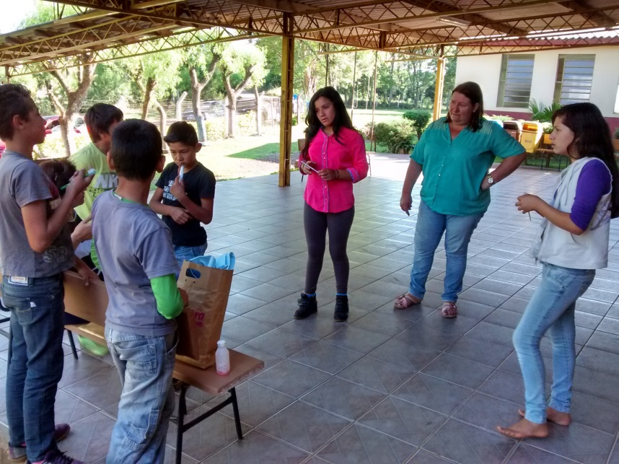
Reflexão crítica sobre seu processo pessoal de aprendizagem
A equipe unida contribuiu bastante para a realização das atividades
É muito gratificante chegar ao fim e observar que alcançamos a grande maioria dos objetivos propostos

Slide 22
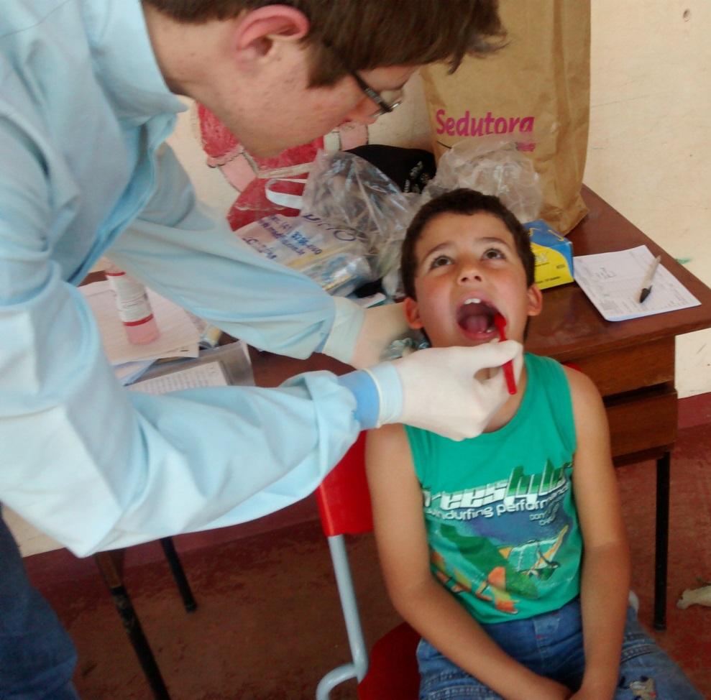
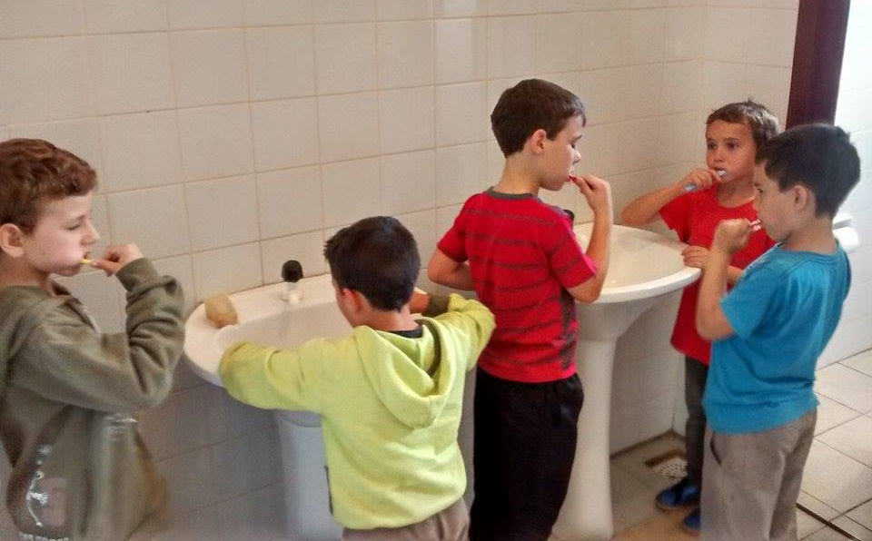
Muito Obrigado!

